Slide 1




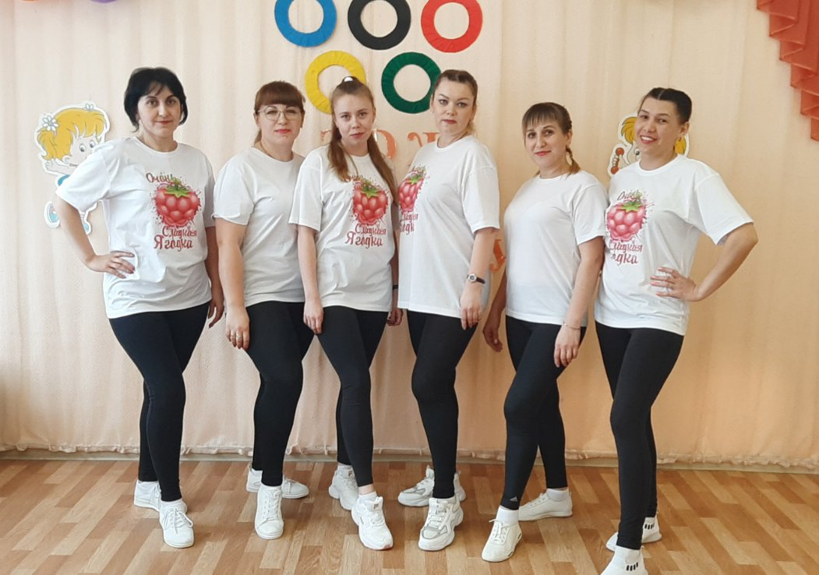
Территориальная организация Общероссийского Профсоюза образования Кировского района Волгограда
Поле для фото/видео
#eseurСЗД #ПрофсоюзВЛГ

